Slide 1

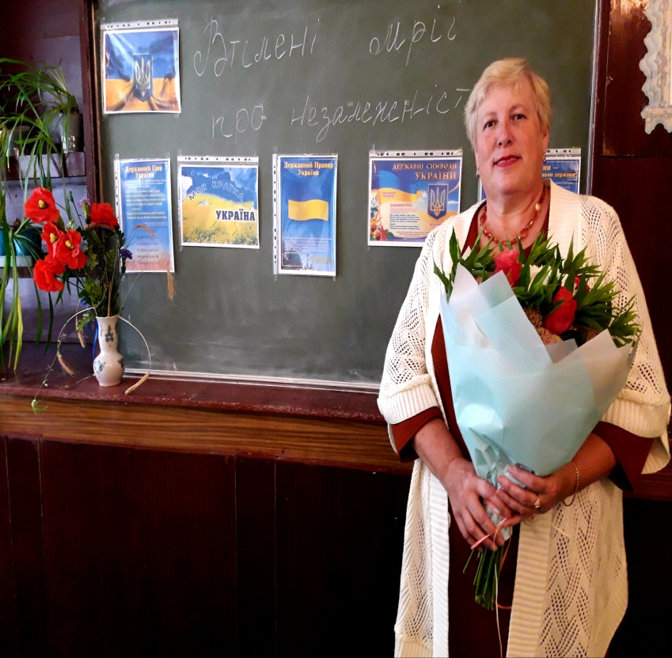
Портфоліо викладача спецдисциплін, хімії та біології
Завадовської Ганни Володимирівни
Життєве кредо:
«Працювати відповідально і жити по совісті».
Педагогічне кредо:
«Вік живи – вік учись».

Slide 2
ВІЗИТКА
Дата народження: 25.07.1960р.
Освіта: повна вища, Кам’янець-Подільський сільськогосподарський інститут, вчений агроном, 1983 р.
Посада: викладач спецдисциплін, хімії, біології
Педагогічний стаж: 38 років
Кваліфікаційна категорія: спеціаліст вищої категорії

Slide 3
ТЕМА НАД ЯКОЮ ПРАЦЮЮ:
«Патріотичне виховання підростаючого покоління та здобуття знань про охорону навколишнього природного середовища».
МЕТА РОБОТИ ПОЛЯГАЄ
в навчанні здобувачів освіти збереженню безпечного для існування живої і неживої природи навколишнього середовища, захисту природи від негативного впливу, зумовленого забрудненням навколишнього природного середовища,
досягнення гармонійної взаємодії суспільства і природи, охорони, раціонального використання і
відтворення природних ресурсів.

Slide 4
МЕТОДИЧНА РОБОТА
30.09.2021 року в рамках Тринадцятої міжнародної виставки «Інноватика в сучасній освіті - 2021» взяла участь в онлайн – Всеукраїнській науково-практичній конференції «Сучасні освітні середовища і проблеми професійної самореалізації педагогів». Організатор – Державна наукова установа «Інститут модернізації змісту освіти». Написала тези доповіді на тему: «Формування сучасного освітнього середовища здобувачів освіти на засадах компетентісного навчання».

Slide 5
З метою самоосвіти
слухала вебінари, долучилася до засідання круглого столу для викладачів природничо-математичних предметів:
28.10.2021 р. вебінар для викладачів загальноосвітніх предметів «Застосування змішаного навчання в освітньому процесі»;
18.11.2021 р. вебінар «Захист дітей від сексуального насильства: формування навичок безпечної поведінки у дітей різного віку»;
17.02.2022 р. долучилася до участі у міжрегіональному круглому столі для викладачів природничо-математичних предметів на тему: «Сучасні методи проведення уроків з освітніх галузей «Математика» та «Природознавство». Секція 2. Організація навчання природничих предметів у ЗП(ПТ)О.

Slide 6
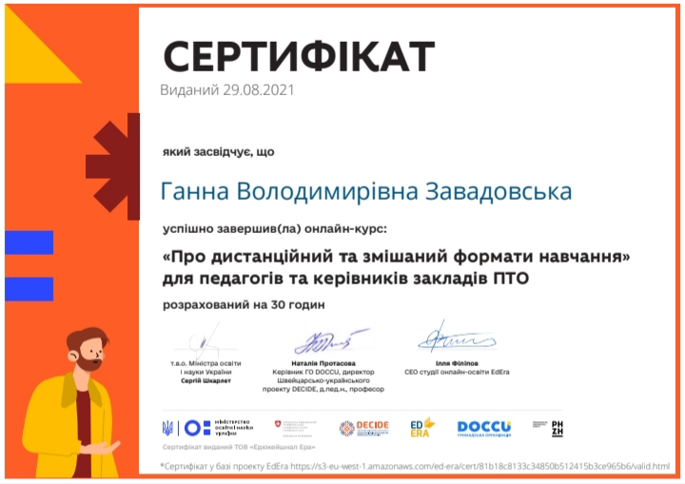
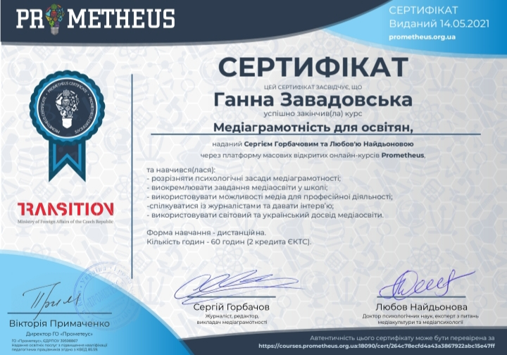

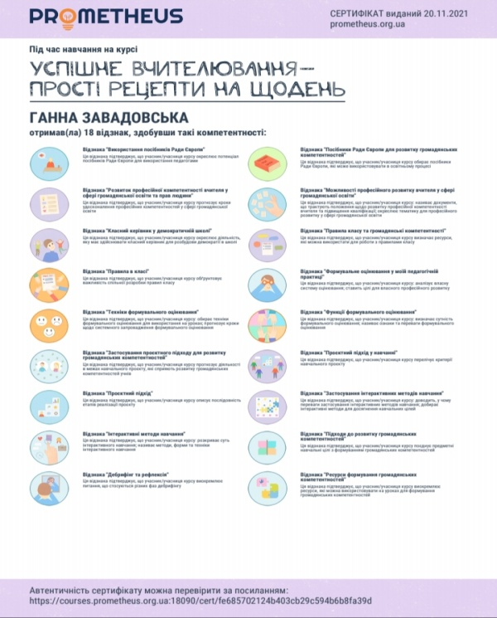

З метою самоосвіти та підвищення фахового рівня пройшла курси підвищення кваліфікації

Slide 7
Беру активну участь у засіданні методичної комісії викладачів природничих дисциплін
Підготувала виступи на тему:
«Використання інтерактивних технологій навчання на уроках біології та хімії»;
«Формування сучасного освітнього середовища здобувачів освіти на засадах компетентісного навчання»;
«Підготовка до зовнішнього незалежного оцінювання з
біології 2022 року».
Взяла участь у методичному марафоні
Підготувала виступ на тему:
«Інноваційні технології – спосіб підвищення пізнавальної активності та професійної компетентності в учнів».

Slide 8

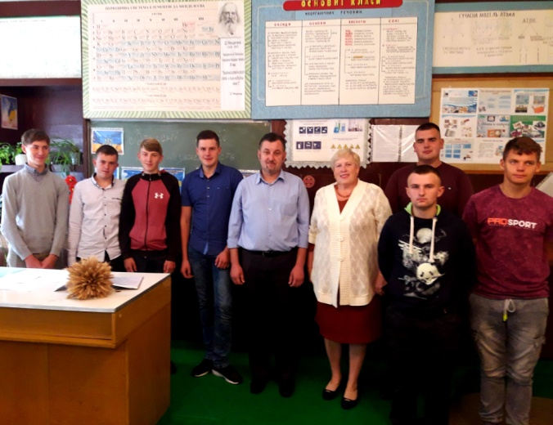
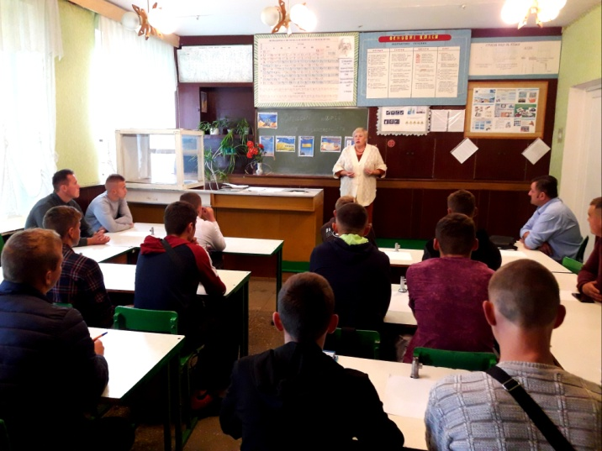
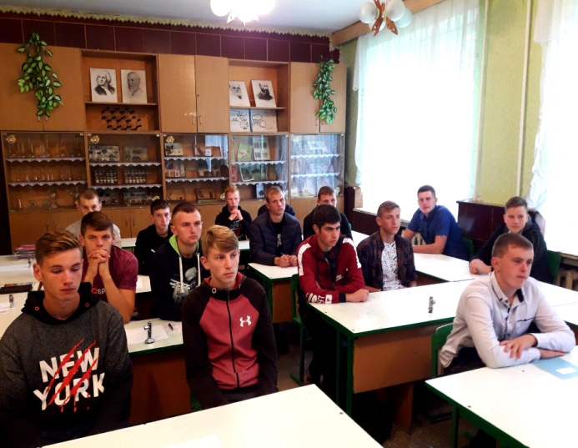
НАВЧАЛЬНА РОБОТА
Навчальний рік розпочала з проведення першого показового уроку на тему: «Втілені мрії про незалежність», з метою ознайомлення здобувачів освіти групи №1 із основними історичними подіями становлення державності України; формування національної свідомості, почуття поваги, гордості за Батьківщину; виховання любові та поваги до України, її символів та історії.

Slide 9
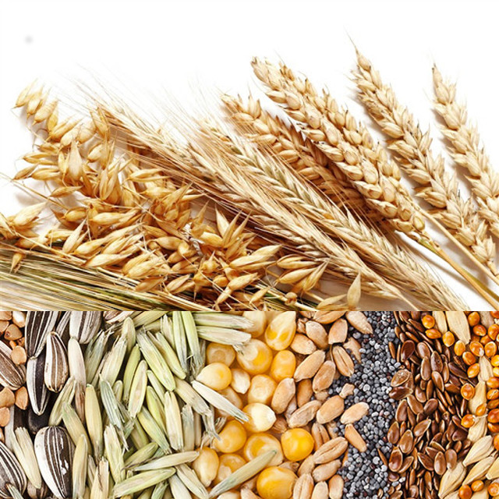
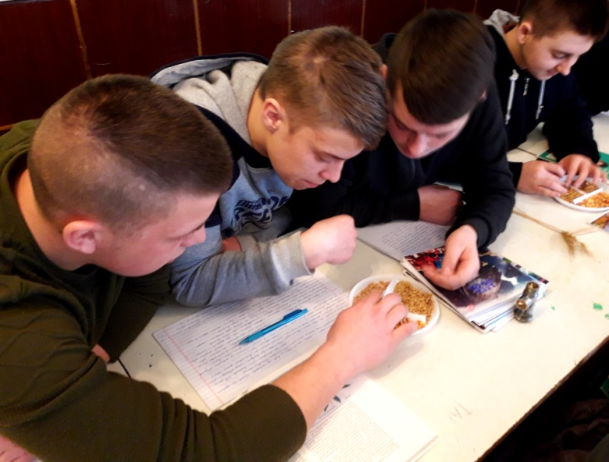
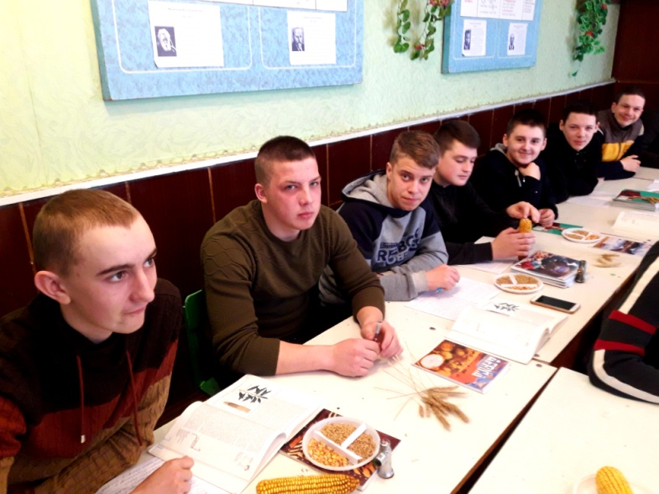
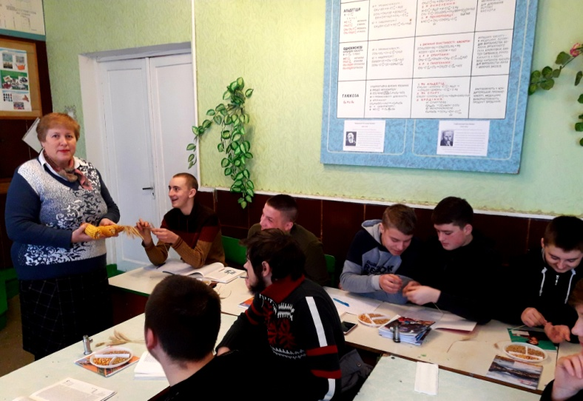
На уроках агрономії з метою формування в здобувачів освіти знання про основні групи зернових культур, на прикладі озимої пшениці в групі №16 провела показовий урок на тему: «Зернові культури. Інтенсивна технологія вирощування і збирання зернових» з демонструванням натуральних зразків зернових культур.

Slide 10
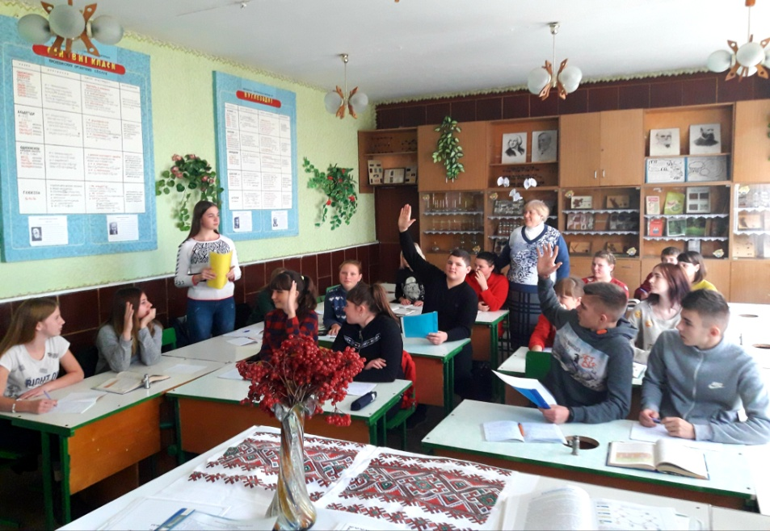
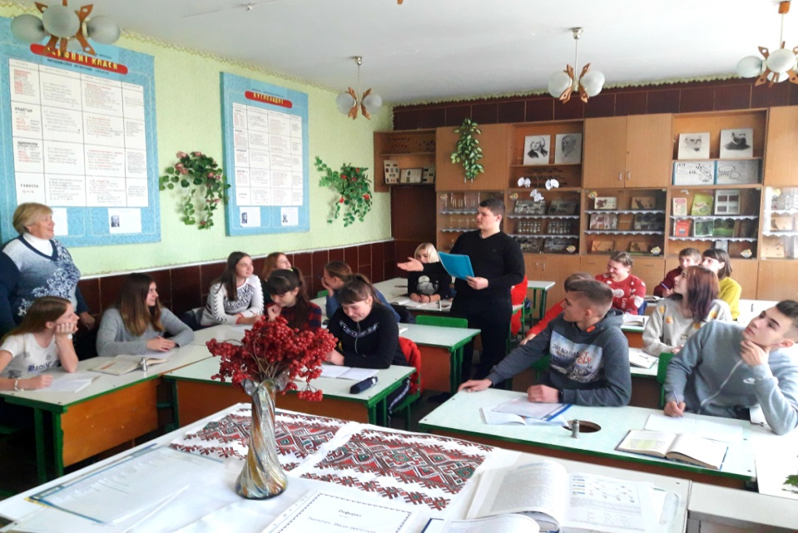
ПОЗАКЛАСНА РОБОТА
Патріотичним вихованням займаюся
в позаурочний час.
Для здобувачів освіти групи №15 провела виховний захід на тему: «Без верби і калини – нема України»

Slide 11
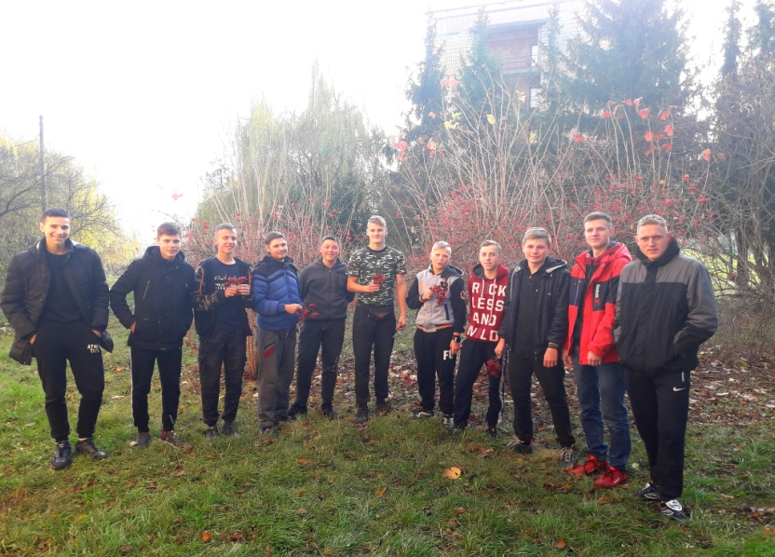
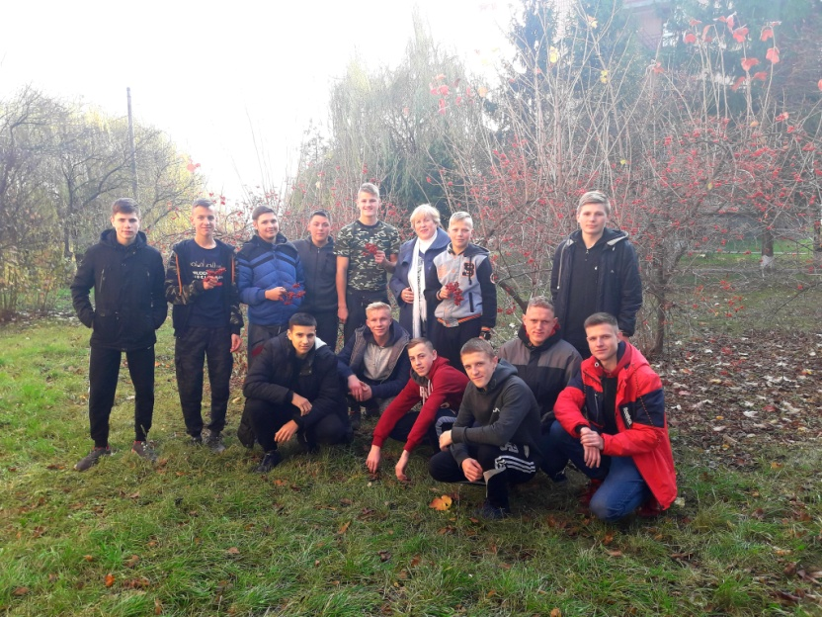
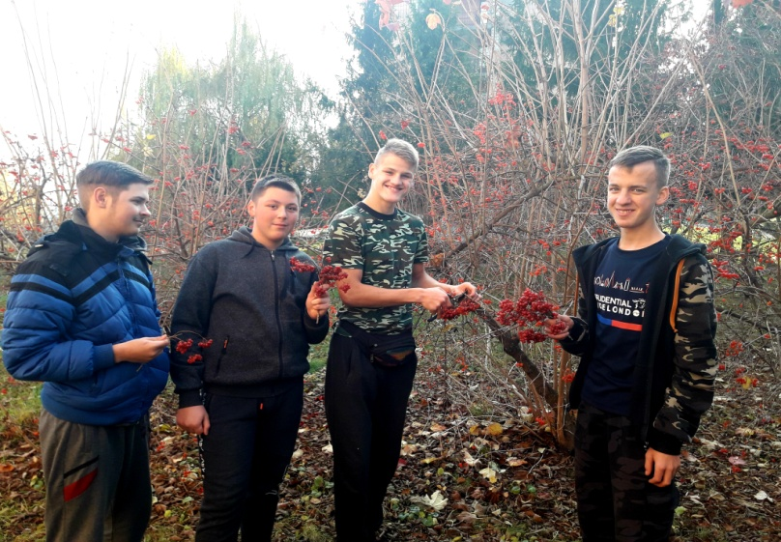
З метою здобуття знань про охорону навколишнього природного середовища
разом із здобувачами освіти групи №14
здійснили подорож в природу
«Рослини – символи України».

Slide 12
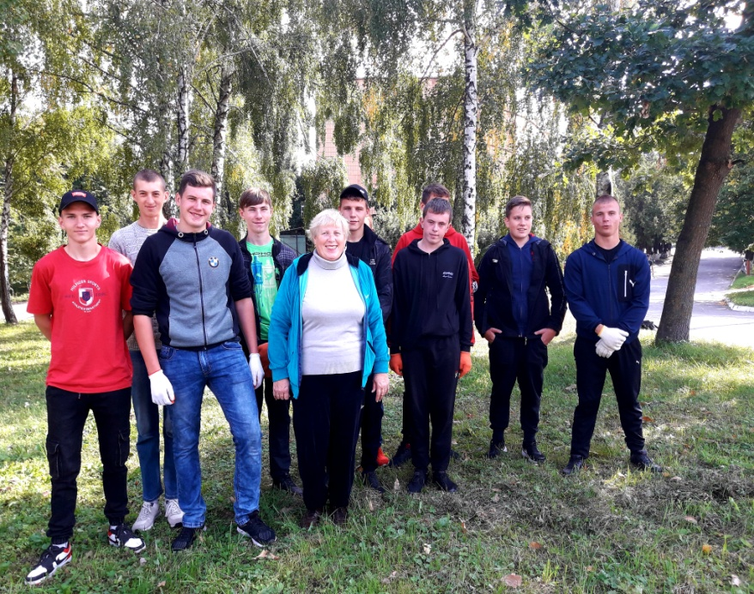
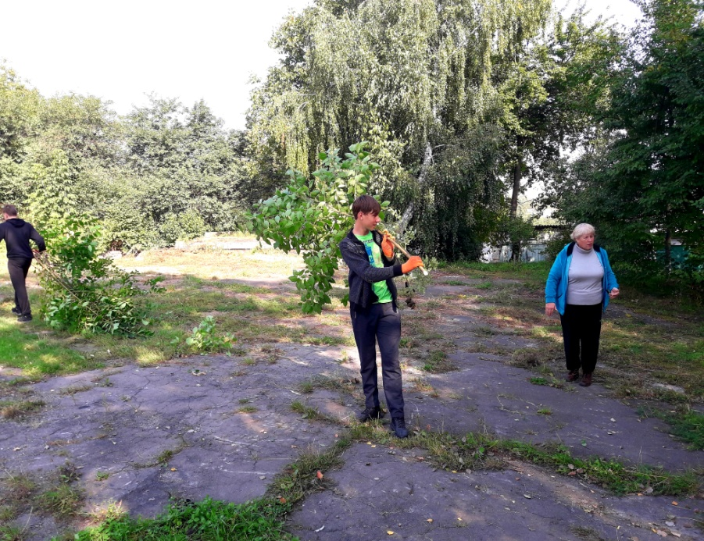
Любити, берегти та цінувати
свій рідний край – обов’язок кожного.
Юнаки групи №1 долучилися до міжнародної акції Всесвітнього дня прибирання.
Підтвердивши, що спільна праця дає хороші результати та об’єднує людей у прагненні берегти і примножувати багатства природи.

Slide 13
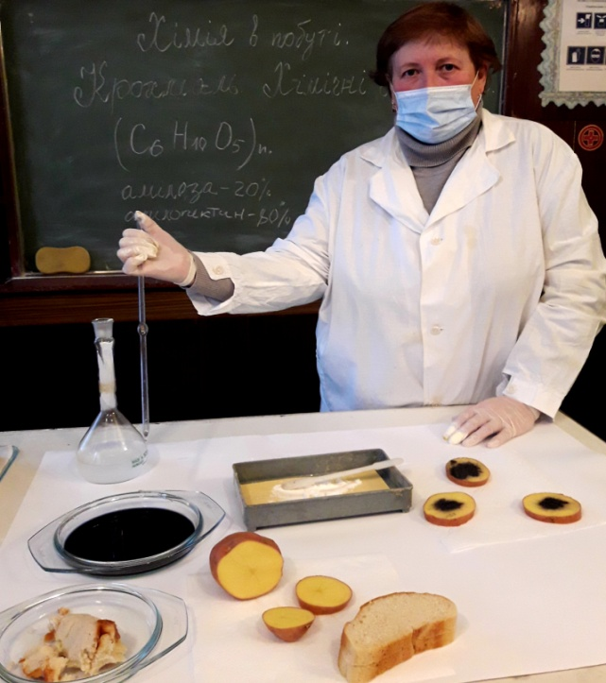
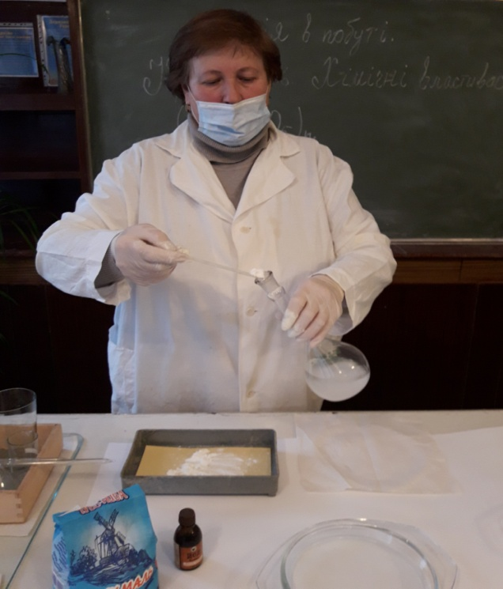
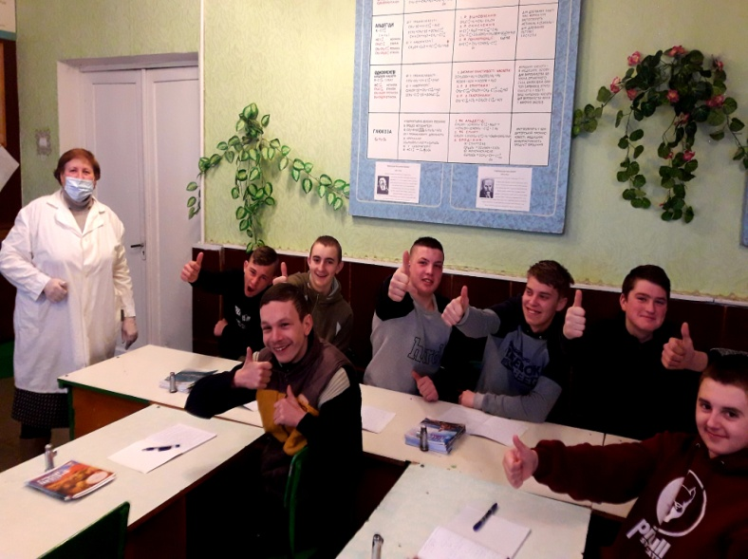
В рамках тижня природничих дисциплін для здобувачів освіти групи №16 провела позакласний захід на тему: «Крохмаль, будова крохмалю. Хімічні властивості: гідроліз, реакція з йодом».
Акцент зробила на демонстрації «Гідроліз крохмалю» та лабораторних дослідах «Взаємодія крохмалю з водою», «Взаємодія крохмалю з розчином йоду».

Slide 14
Проводжу факультативні заняття з біології для здобувачів освіти групи №15 згідно робочої програми та графіка. Ознайомила учнів з «Путівником учасника ЗНО-2022».
Режим доступу
https://testportal.gov.ua/putivnyk-uchasnyka-zno/
Розповіла здобувачам освіти про особливості тесту та наочно продемонструвала форми тестових завдань з біології у 2022 році.
Показала бланк відповідей та пояснила правила його заповнення. Ознайомила з інструкцією щодо роботи в зошиті учасника ЗНО з біології.

Slide 15

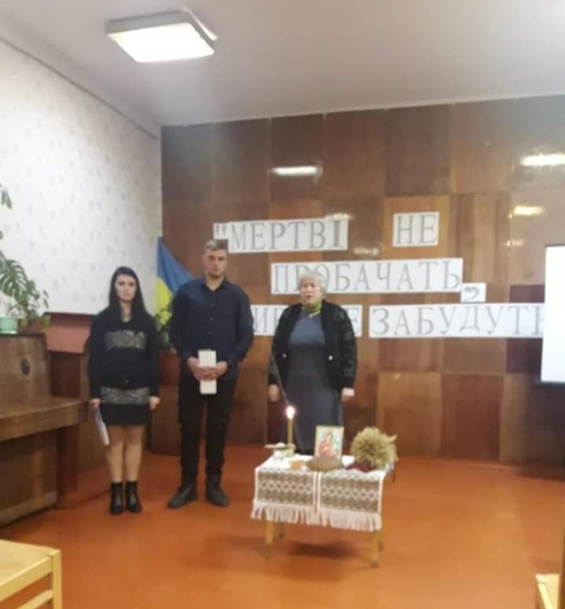
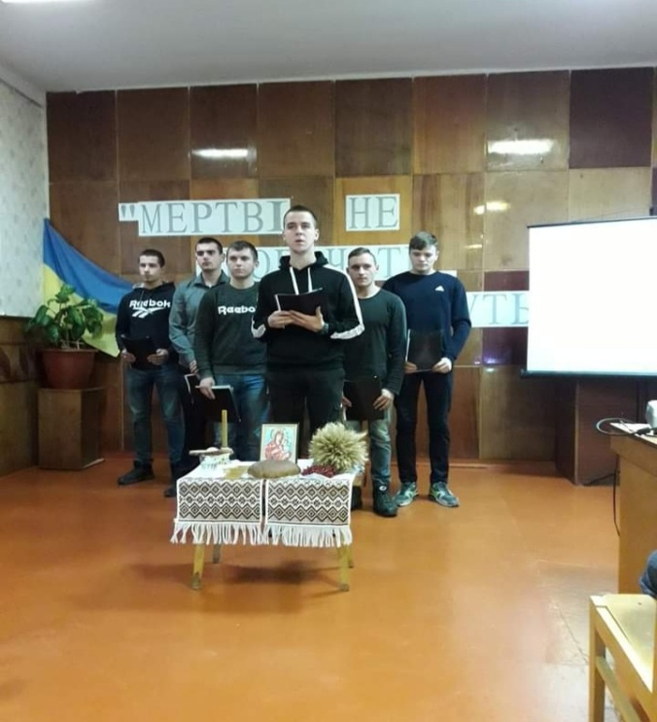
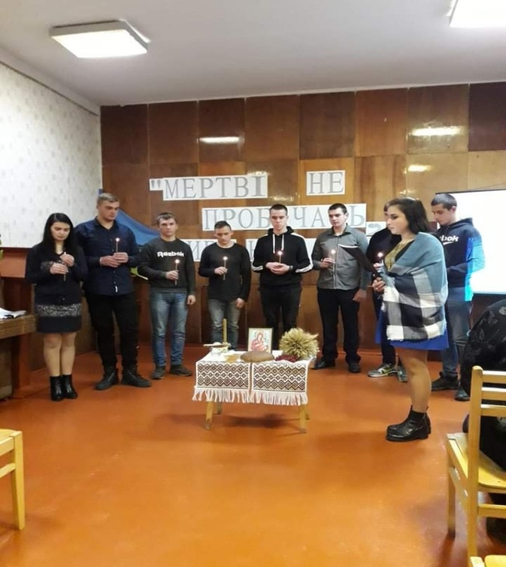
ВИХОВНА РОБОТА
Вечір-реквієм до Дня пам’яті жертв голодоморів та політичних репресій
«Мертві не пробачать,
живі не забудуть»

Slide 16

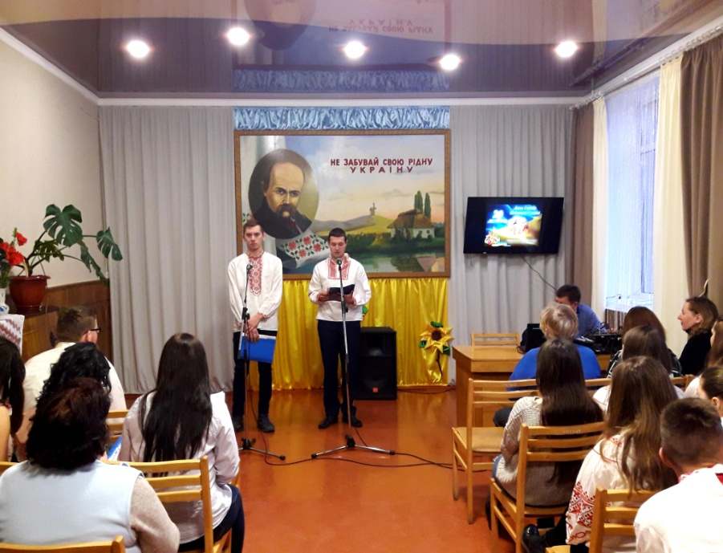
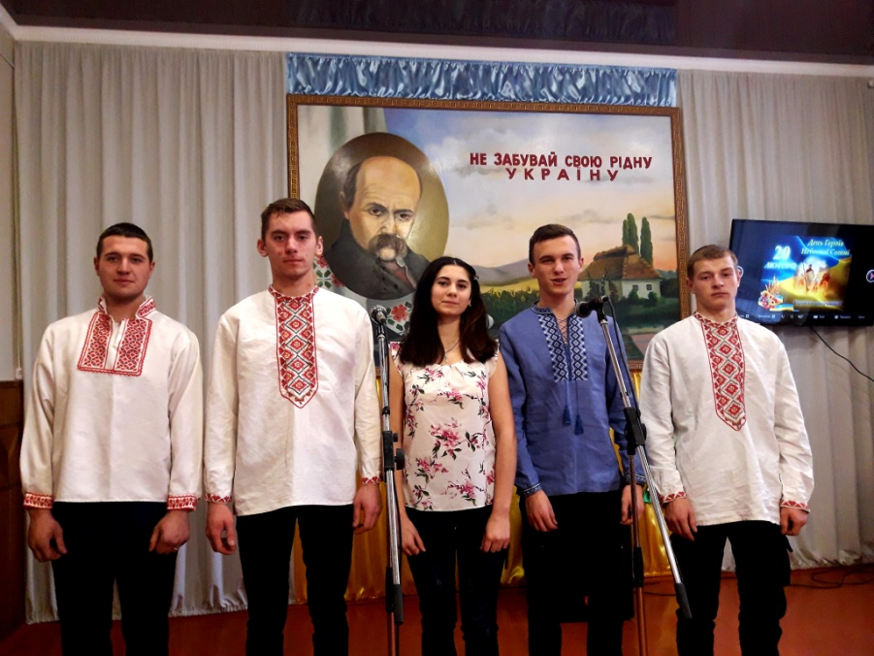
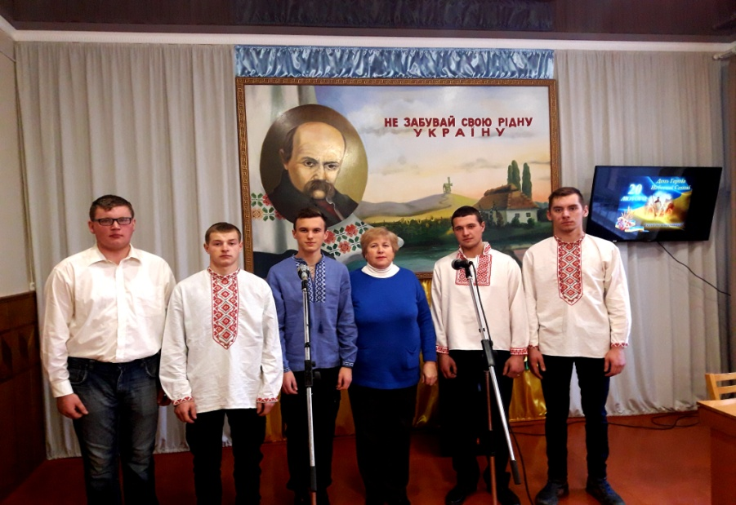
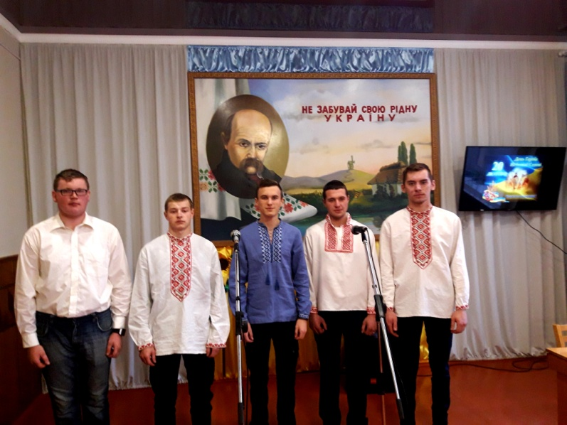
Вечір пам’яті до Дня Героїв Небесної Сотні «Майдан ридав, а сотня в небо йшла»

Slide 17

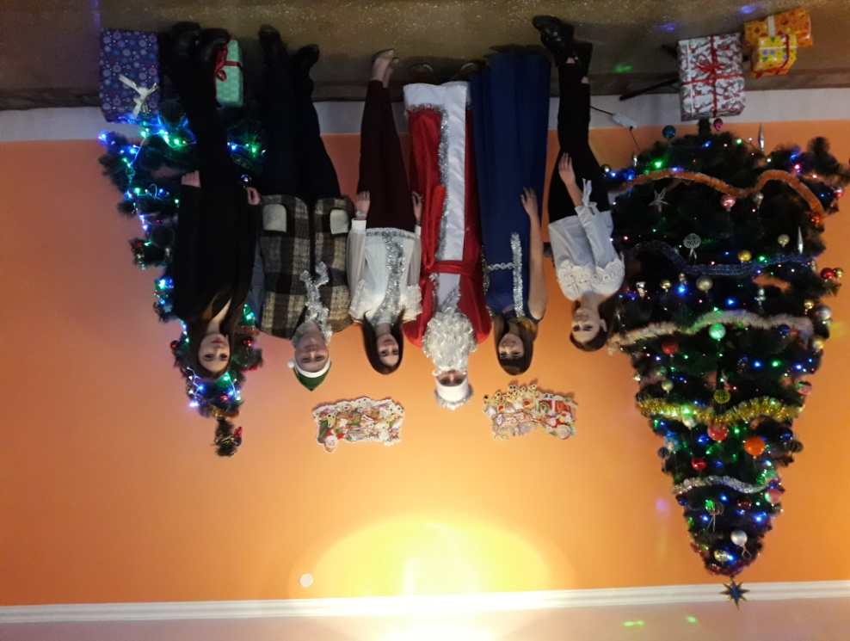
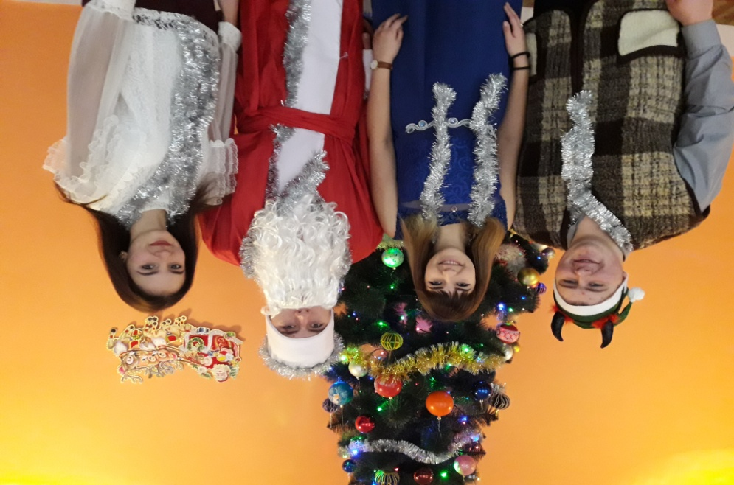
Новорічний вечір
«Серед зимових новорічних мрій 2021»

Slide 18

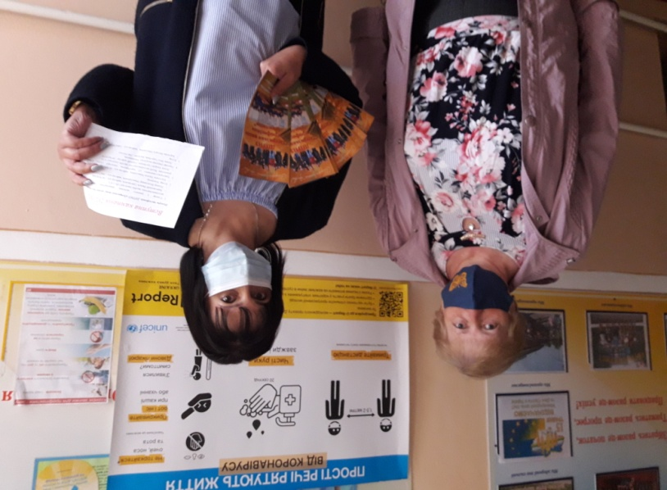
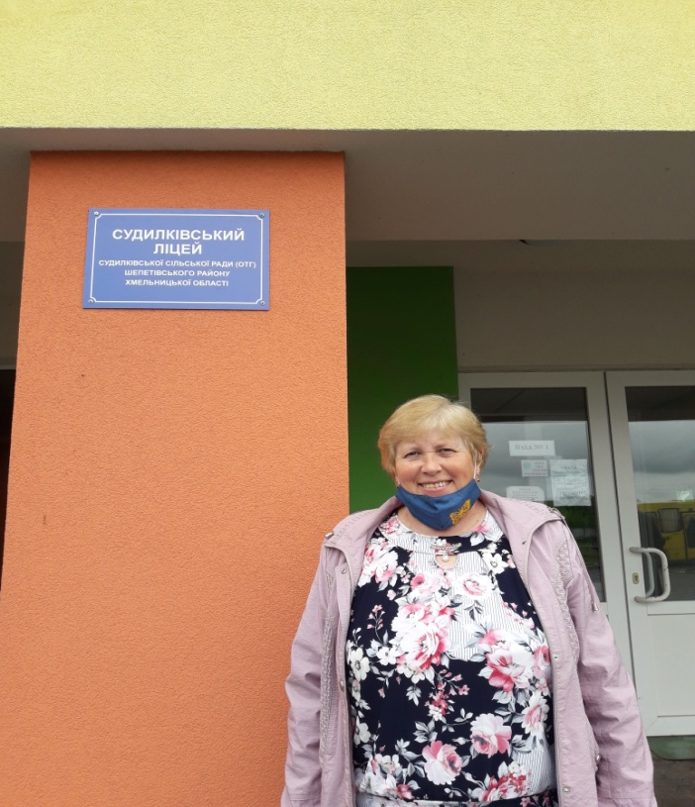
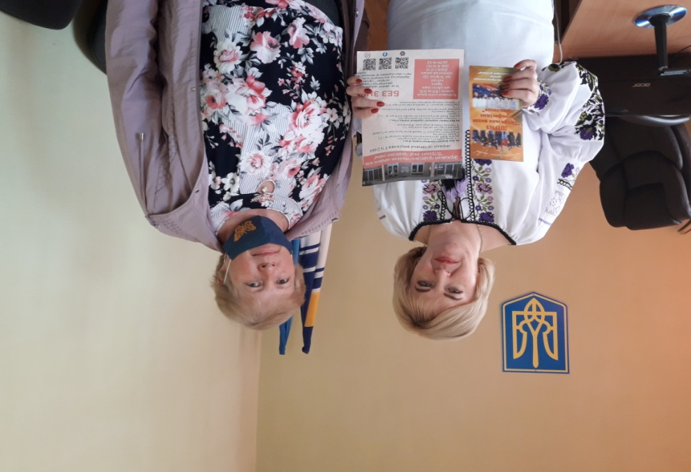
З метою профорієнтаційної роботи в 2021 році побувала в школах міста Шепетівки та смт. Судилків. Спілкувалася з керівниками навчальних закладів та по можливості з учнями вупускних класів, розповідаючи про переваги навчання в Державному професійно-технічному навчальному закладі «Острозьке вище професійне училище».

Slide 19
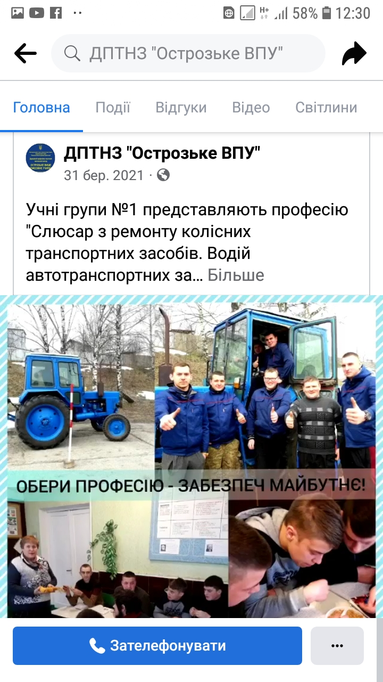
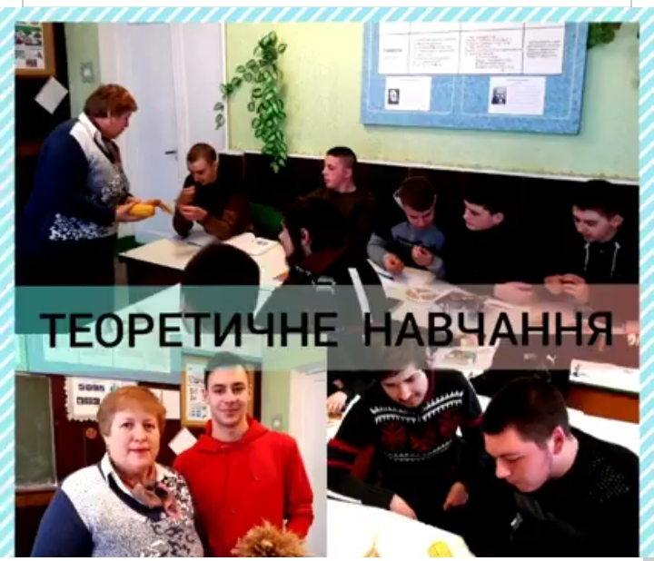
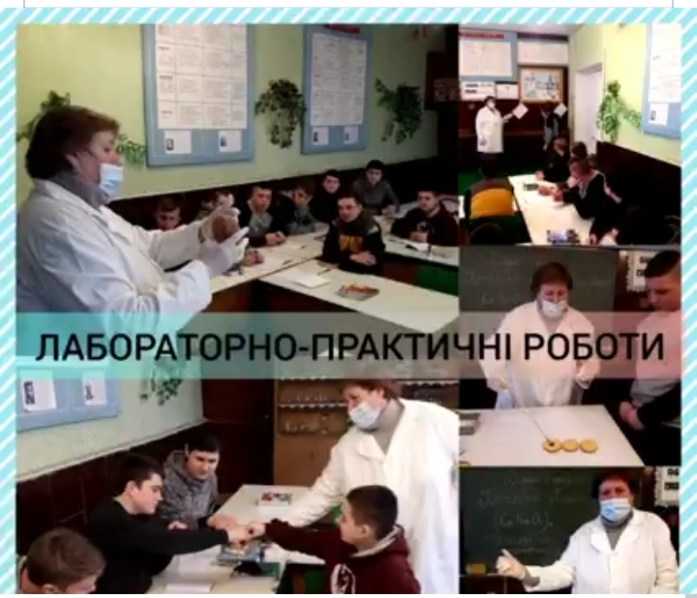
За сприяння активу групи №1
з метою профорієнтації - 2021 оформила відеоролик
«Обери професію – забезпеч майбутнє»

Slide 20
Особливу увагу в педагогічній діяльності звертаю на формування особистості здобувача освіти. Намагаюся реалізувати модель творчої особистості, яка не лише володіє розвитком логічного мислення та увагою, а й загальнолюдськими цінностями, нормами поведінки, як на уроках так і в житті, адже творчий працівник, здатний після закінчення професійно-технічного навчального закладу активно включитись в різноманітні сфери людської діяльності і в першу чергу по обраній професії.

